Slide 1
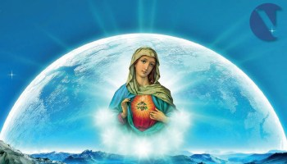
EJE II FORMACIÓN CRISTIANA
TEMA 12:
MARÍA, DISCÍPULA DEL SEÑOR

Slide 2
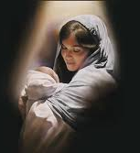
A partir de Lucas 1:26-56 vamos a analizar algunas de las características de María, nuestra Madre, quien es la “discípula perfecta” porque encarna la Palabra de Dios en su corazón y en sus entrañas

Slide 3
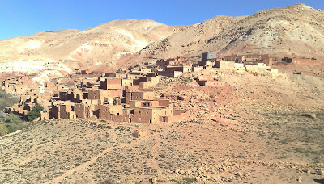
Anuncio del nacimiento de Jesús
«En el sexto mes, el ángel Gabriel fue enviado por Dios a una ciudad de Galilea llamada Nazaret, a una virgen desposada con un hombre que se llamaba José, de los descendientes de David; y el nombre de la virgen era María.

Slide 4
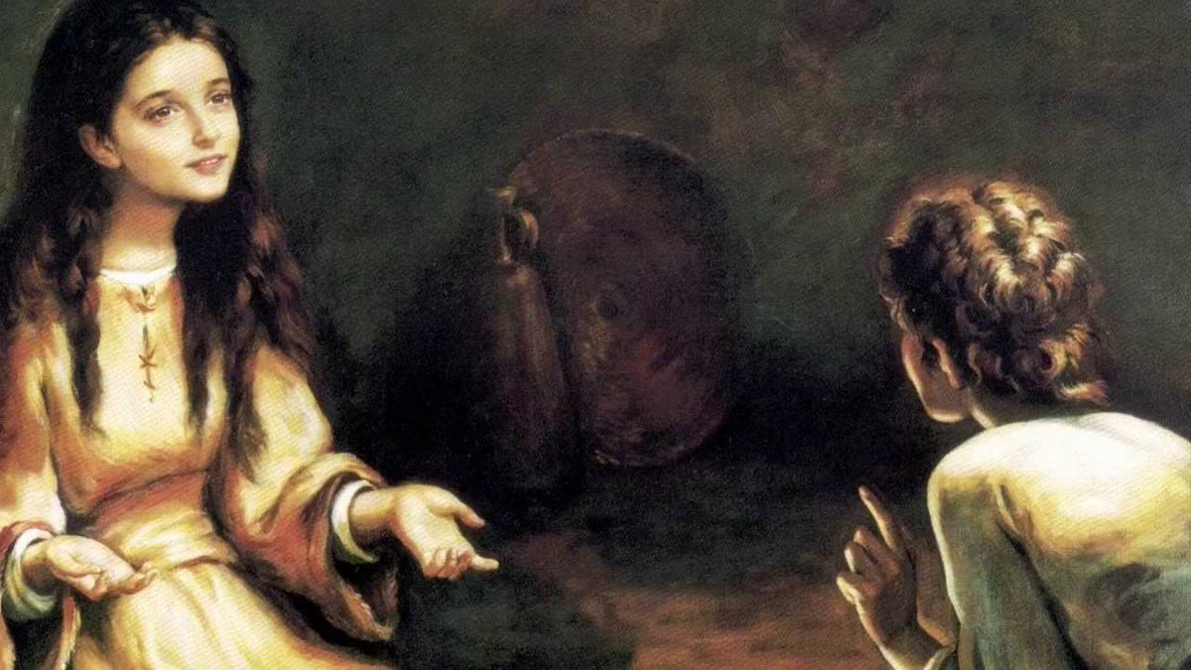
Entrando el ángel, le dijo: ¡alégrate María! El Señor está contigo bendita, tú entre las mujeres.
Ella se turbó por estas palabras, y se preguntaba ¿qué clase de saludo sería éste?
Y el ángel le dijo: No temas, María, porque has hallado gracia delante de Dios. Concebirás en tu seno y darás a luz un hijo, y le pondrás por nombre Jesús. Éste será grande y será llamado Hijo del Altísimo; y el Señor Dios le dará el trono de su padre David; y reinará sobre la casa de Jacob para siempre, y su reino no tendrá fin.

Slide 5
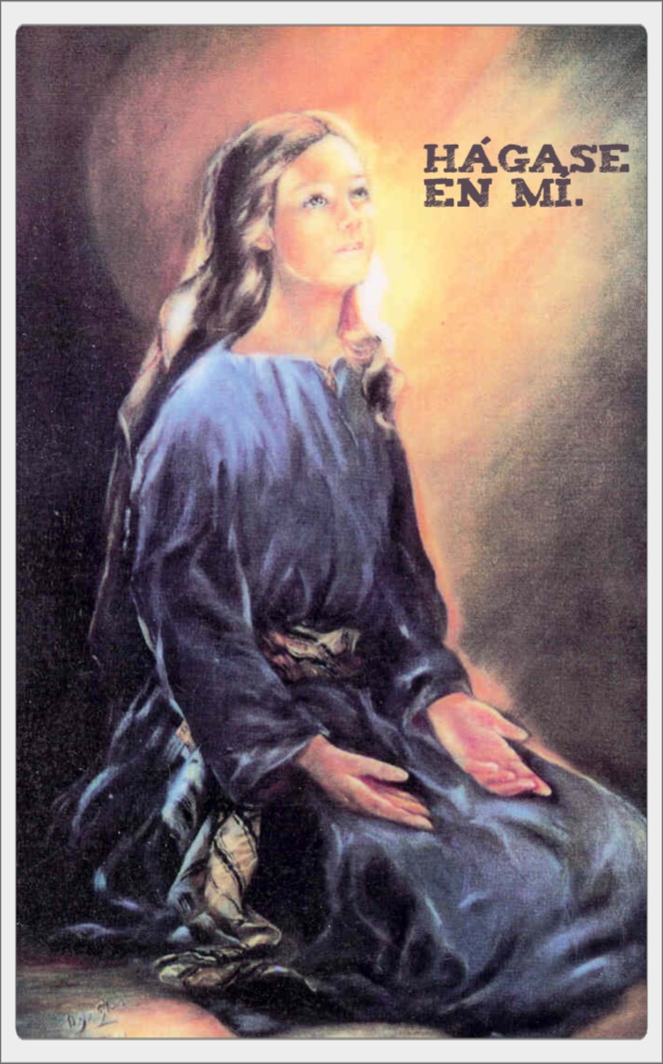
María dijo al ángel: ¿Cómo será esto, puesto que soy virgen?
El ángel respondió: El Espíritu Santo vendrá sobre ti, y el poder del Altísimo te cubrirá con su sombra; por eso el santo que nacerá será llamado Hijo de Dios. He ahí a tu pariente Isabel en su vejez ha concebido un hijo; y ya está en el sexto mes la que llamaban estéril. Porque para Dios nada es imposible.
Entonces María dijo: He aquí la sierva del Señor; hágase en mí según tu palabra. Y el ángel se fue de su presencia”.

Slide 6
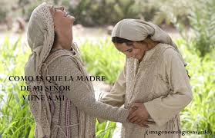
MARIA VISITA A SU PRIMA ISABEL
cuando Isabel oyó el saludo de María, la criatura saltó en su vientre; entonces llena del Espíritu Santo exclamó a gran voz y dijo: ¡Bendita tú entre las mujeres, y bendito el fruto de tu vientre!
Entonces María dijo: Mi alma engrandece al Señor y mi espíritu se regocija en Dios mi Salvador.

Slide 7
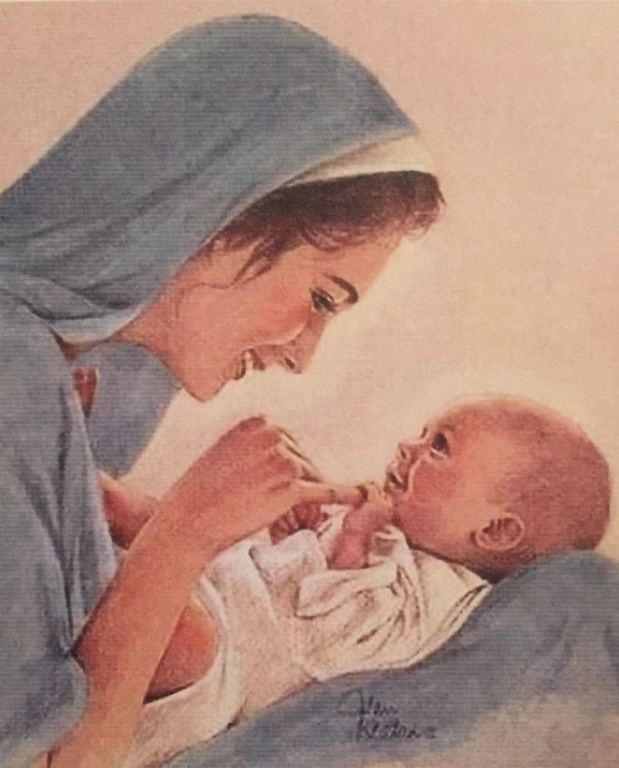
CARACTERÍSTICAS DE MARÍA COMO DISCÍPULA
La felicidad:
es fruto de darse cuenta de los regalos que Dios da, y María es feliz porque es la “llena de gracia” y además el Señor está con ella.
Sabe preguntar y sabe callar:
María nos enseña a preguntar cuando es oportuno y a callar cuando el misterio divino nos desborda, a hablar cuando es necesario y a contemplar silenciosamente las obras que Dios realiza en nuestra vida.

Slide 8
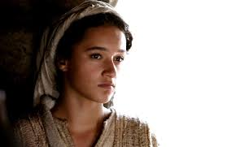
Es obediente a la Palabra de Dios.
Para ser obediente, primero María se hizo esclava. Aquí es donde encontramos la clave para que ella sea reconocida como la “discípula perfecta” de Jesucristo.
Se esclaviza al Señor
María asume su discipulado desde la esclavitud al Señor, para que en todo se haga la voluntad divina.

Slide 9
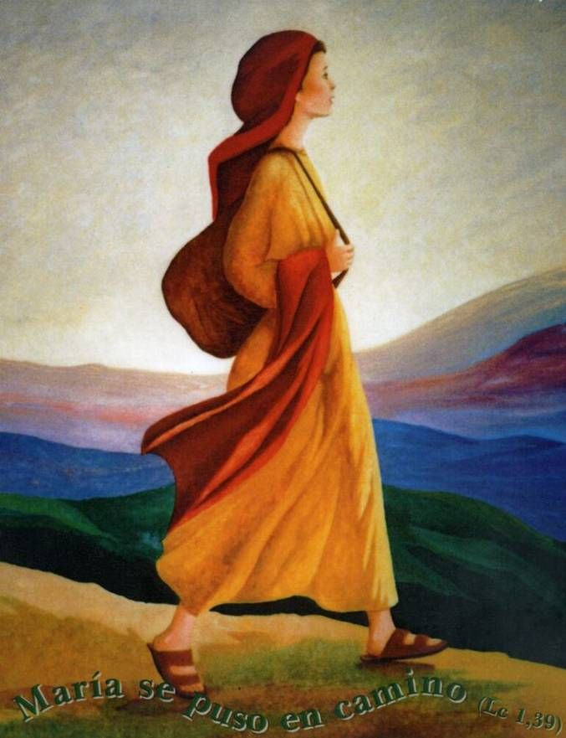
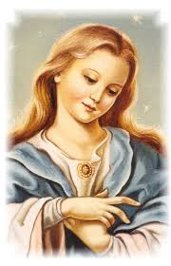
Corre a servir a su familia. María está dispuesta a servir aunque tenga que desplazarse lejos y servir para mejorar la calidad de vida de sus parientes.
Contagia de alegría y Espíritu Santo. María es la discípula que comparte la Buena Noticia con tanta alegría y esperanza. Lleva a Jesús en su seno y esta dispuesta a servir con prontitud, con alegría y con la fuerza del Espíritu Santo, hace que quienes la reciben se contagien de una nueva experiencia.

Slide 10
Sabe recibir elogios y bendiciones. Es importante saber dar y recibir, porque quien da lo hace con amor, María recibe el elogio y la bendición de Isabel cuando dice: “¡Feliz la que ha creído que se cumplirían las cosas que le fueron dichas de parte del Señor!»
Se queda a servir hasta el final. Ante las dificultades que se pudieron presentar, ante los inconvenientes del embarazo y del parto de Isabel, María no abandonó la misión, sino que se mantuvo constante hasta que la terminó. María nos enseña a servir de la mejor manera y hasta el final, hasta conducir a la persona a su desarrollo integral.

Slide 11
María sabe orar. Esta oración tiene tres estrofas, es un cántico que nos enseña a orar con elementos muy interesantes:
En la primera estrofa: María alaba a Dios porque toma conciencia de las bendiciones recibidas.
En la segunda estrofa: María ora desde la realidad del pueblo y desde las opciones de Dios por los pobres, los humildes y los hambrientos.
Y en la tercera estrofa: Dios es siempre misericordioso y recuerda a sus amigos para cumplir sus promesas como lo hace con Abraham y su descendencia.

Slide 12
EN CONCLUSION
Estamos invitados a desarrollar en nosotros las características de María como discípula perfecta, donde lo escuchado se vuelve acción y las virtudes se ponen al servicio de los más necesitados.
Debemos recordar que es necesario orar con María, orar como María y orar a María, para encarnar las características del verdadero discípulo y misionero de Jesucristo.

Slide 13
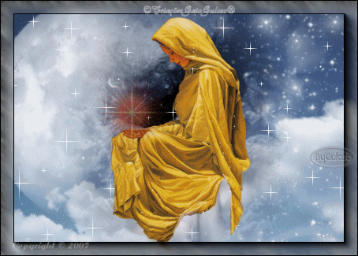
GRACIAS

